Slide 1
Новый учебный год: перспективные задачи и направления деятельности отделения по информатике и ИКТ краевого УМО
Стёпкина Ирина Евгеньевна – заместитель руководителя отделения по информатике и ИКТ краевого УМО

Slide 2
Повестка: -реализация обновленных ФГОС, ФООП, реализация воспитательного компонента средствами предмета, введение новых предметов; -основные результаты оценки компетенций педагогических работников Алтайского края; - деятельность отделений в 2024-2025 г.; - ответы на вопросы.
Чтим традиции,
внедряем инновации

Slide 3
-реализация обновленных ФГОС, ФООП, реализация воспитательного компонента средствами предмета, введение новых предметов;

Slide 5
Нововведения 2024-2025 учебного года
Изменения в правилах школы
📌 Запрет на использование телефонов (не смогут пользоваться мобильными телефонами и другими средствами связи во время уроков, за исключением случаев угрозы жизни и здоровью)
📌 Защита учителей (в закон «‎Об образовании»‎ добавили новый пункт о праве учителей на уважение личного достоинства и защиту от оскорблений и других форм физического или вербального насилия, в том числе интернет-травли)
📌 Введение школьной формы (планируют ввести единый стандарт школьной формы, в Роскачестве приступили к составлению требований для нового ГОСТа)

Slide 6
Изменения
в новом учебном году
Изменения в 273-ФЗ закрепили непосредственное применение при реализации обязательной части программ:
НОО ФРП по предмету «Труд(технология)»;
ООО ФРП по предмету «Труд(технология)», ОБЗР;
СОО ФРП по предмету ОБЗР.
1
Изменения во ФГОС:
новые предметные области;
новые учебные предметы «Труд(технология)», ОБЗР;
обновленные требования к предметным результатам освоения образовательных программ по предметам и др.
Федеральный закон
от 19.12.2023 г. №618-ФЗ
2
О внесении изменений в Федеральный закон
«Об образовании в Российской Федерации»
Приказ Минпросвещения России
от 19 марта 2024 г. № 171
«О внесении изменений в некоторые приказы Министерства просвещения Российской Федерации, касающиеся федеральных образовательных программ начального общего образования, основного общего образования и среднего общего образования»
Изменения в ФООП:
включены ФРП новых учебных предметов «Труд(технология)», ОБЗР;
обновлены ФРП по учебным предметам «Литература», «География»;
расширено количество модулей по отдельным видам спорта в программе учебного предмета «Физическая культура» и др.
3

Slide 7
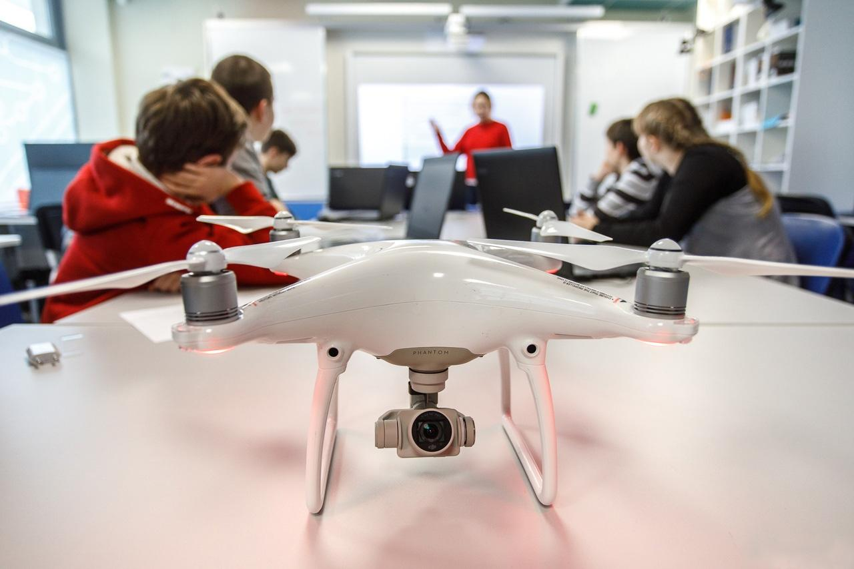
Новая задача предмета - подготовка личности к трудовой, преобразовательной деятельности, в том числе на мотивационном уровне – формирование потребности и уважительного отношения к труду, социально ориентированной деятельности.
Технология
2023 г.
Труд (технология)
с 1 сентября 2024 г.
4 инвариантных модуля
135 часов
5 инвариантных модуля,
3 вариативных модуля
Новый статус предмета: непосредственное применение ФРП учебного предмета при реализации обязательной части образовательной программы на уровне НОО и ООО
4 инвариантных модуля: актуализировано содержание модулей,
дополнено темами «Мир профессий»
135 часов
5 инвариантных модуля, 3 вариативных (примерных) модуля:
изменения в распределении часов, уточнены темы и содержание модулей
в каждый модуль добавлены темы «Мир профессий»
расширен модуль «Технологии обработки материалов и пищевых продуктов»
расширен модуль «Робототехника» (в части БПЛА)
сокращено и уточнено содержание модуля «Производство и технологии» и др.
НОО
ООО
272
часа
272
часа
не более
30%
вариативные модули
вариативные модули
могут быть разработаны по запросу участников образовательных отношений в соответствии с региональными особенностями, углубленным изучением отдельных тем инвариантных модулей
Учебный проект
обязателен
для всех обучающихся
и выполняется на уроках

Slide 8
Нововведения 2024-2025 учебного года
Изменения в школьной программе
📌 Физкультура (15 новых дисциплин попали в программу по физкультуре, расширяется количество образовательных модулей по некоторым видам спорта. В рамках занятий будут изучать историю видов спорта и их правила. Школьников будут учиться работать с инвентарём и выполнять основные элементы. Большинство модулей будет изучаться на усмотрение руководства школы — как часть учебного плана или внеурочно)
📌 Семьеведение (уроки будут проводить 1 раз в неделю во время «‎Разговоров о важном»‎ или внеклассных занятий, ставить оценки не планируют)
📌 География (вводят материал о Крыме, ДНР, Запорожской и Херсонской области)
📌 Литература (расширили список тем для дополнительного изучения, добавили отечественную и зарубежную фантастику. В 5-9 классах значительно изменился набор произведений и порядок их изучения)
📌 Иностранный язык (в 2024-2025 учебном году ВПР по иностранным языкам пройдёт в 4–8 и 10 классах)

Slide 9
Нововведения 2024-2025 учебного года
Изменения в школьной программе
📌 ‎Труд‎‎ вместо «‎технологии»‎ (будет включать 5 обязательных («Производство и технологии», «Технологии обработки пищевых продуктов», «Компьютерная графика. Черчение», «Робототехника», «3-D моделирование, прототипирование, макетирование») и 3 вариативных модуля («Автоматизированные системы», «Животноводство», «Растениеводство»).
📌 Основы безопасности и защита Родины (школьников будут обучать правилам безопасности в бытовых и чрезвычайных ситуациях, оказанию медицинской помощи и использованию средств защиты. Добавят блок начальной военной подготовки, расскажут о действиях во время военной угрозы, положениях воинских уставов и свойствах стрелкового оружия. Сборы для юношей пройдут после 8 классы (3 дня) и после 10 класса (5 дней)
📌 Обществознание (обществознание полностью исключат из программы 5-8 классов, изучать дисциплину будут только в 9 и 10 классе по 1 часу в неделю, в 11 классе – по 2 часа. В курс обществознания планируют включить освоение практических навыков, например, правила информационной безопасности. Изменения коснутся только тех школьников, которые пойдут в 5 класс в 2025 году)
📌 История (в 2024-2025 учебном году: дополнение ФРП по «Истории» на уровне ООО учебным курсом «История нашего края» (17 час); в 2025-2026 учебном году: исключат предметную область и учебный предмет «Основы духовно-нравственной культуры народов России», курс «Введение в новейшую историю России»; увеличено общее число часов на изучение истории с 340 до 476 часов)

Slide 10
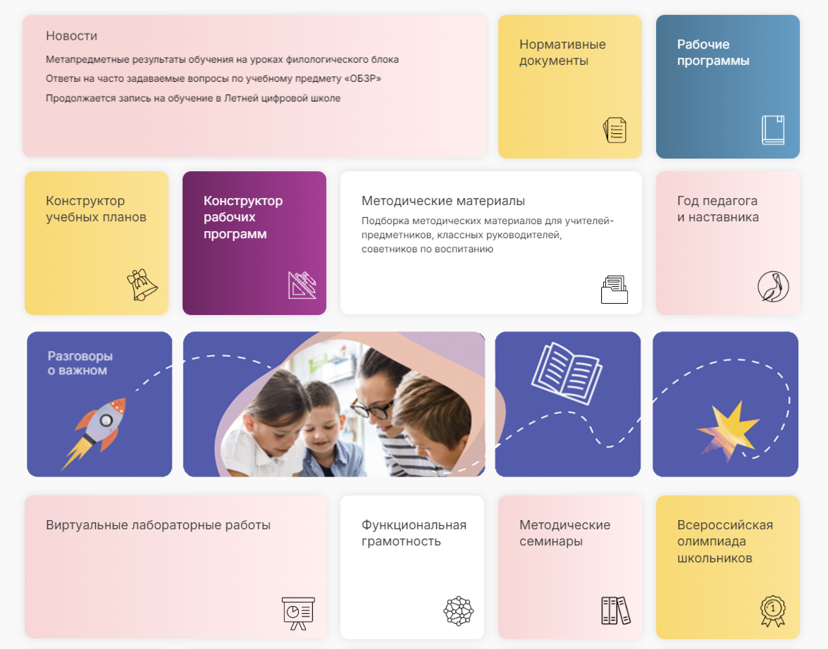
ПОРТАЛ «ЕДИНОЕ СОДЕРЖАНИЕ ОБЩЕГО ОБРАЗОВАНИЯ»
https://edsoo.ru/
Нормативные документы
Интерактивный ФООП
Методическая поддержка педагогов (материалы, рекомендации, семинары)
Онлайн конструкторы: учебных планов, рабочих программ
Виртуальные лабораторные и практические работы и др.

Slide 11
Единое содержание общего образования

Slide 12
11 профильный класс программа

Slide 13
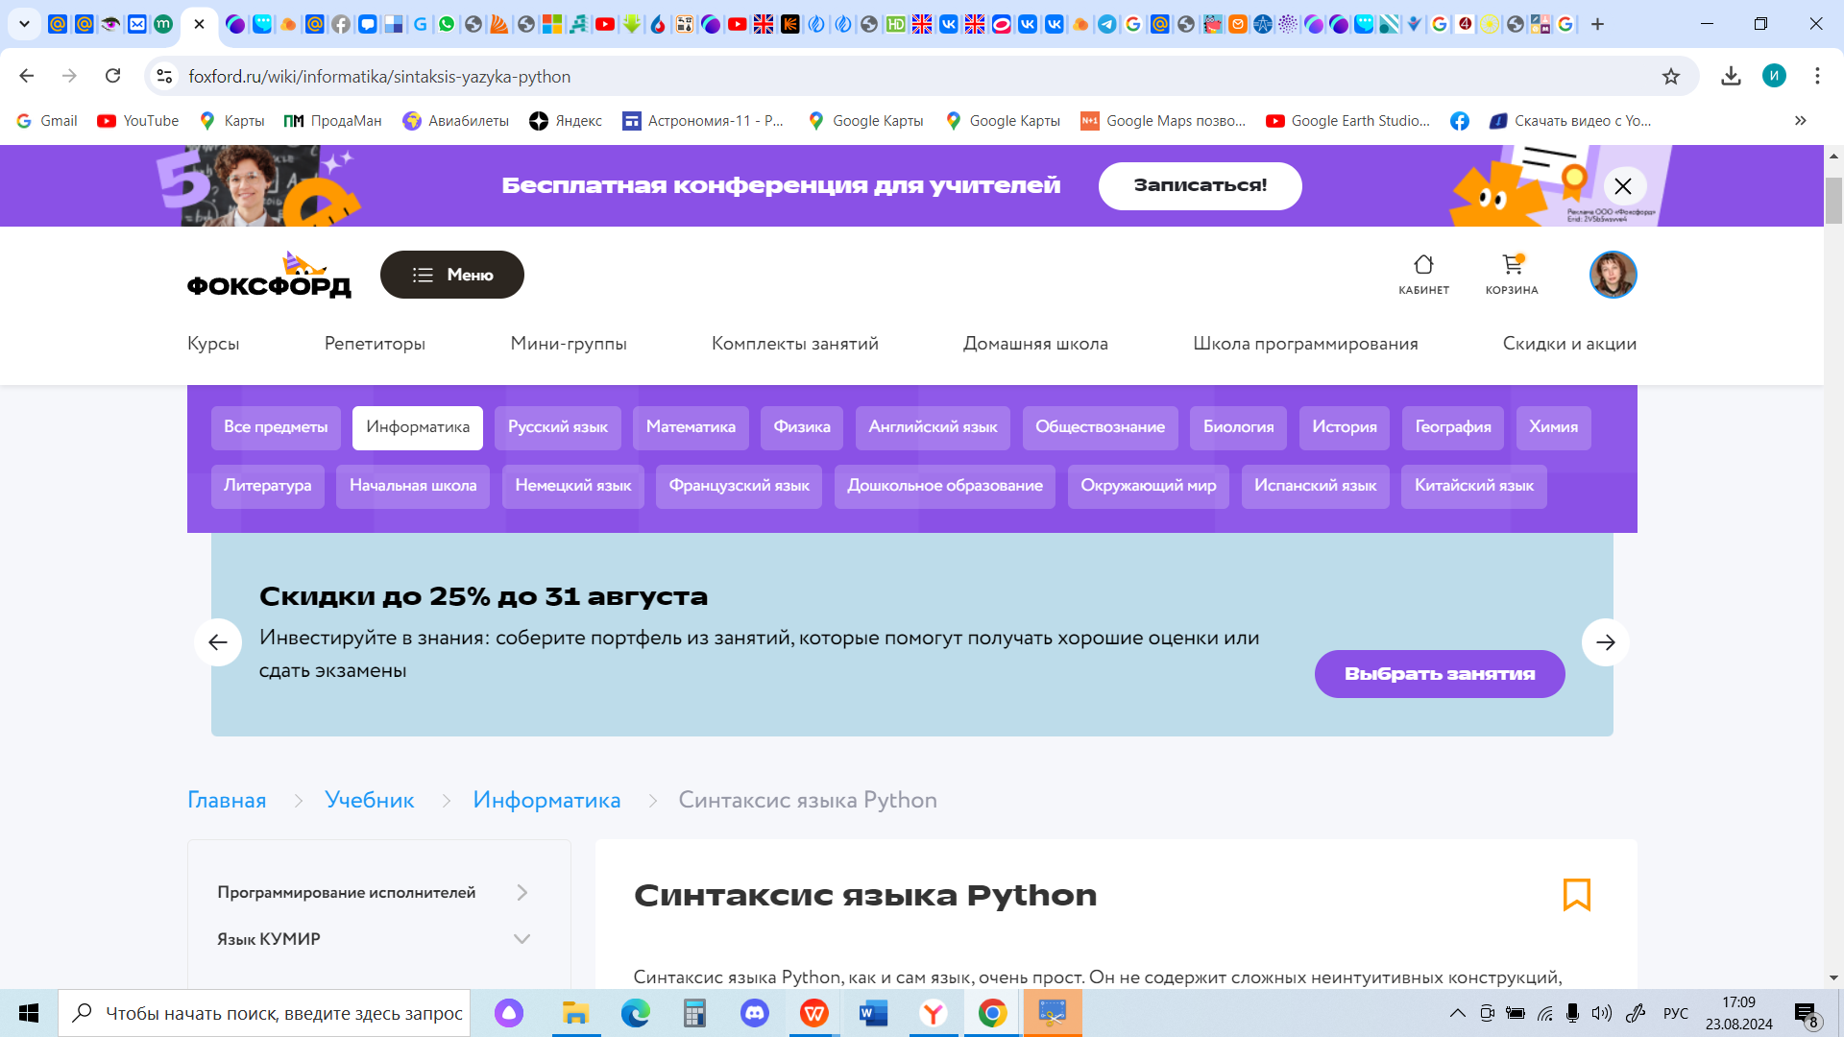

Slide 14
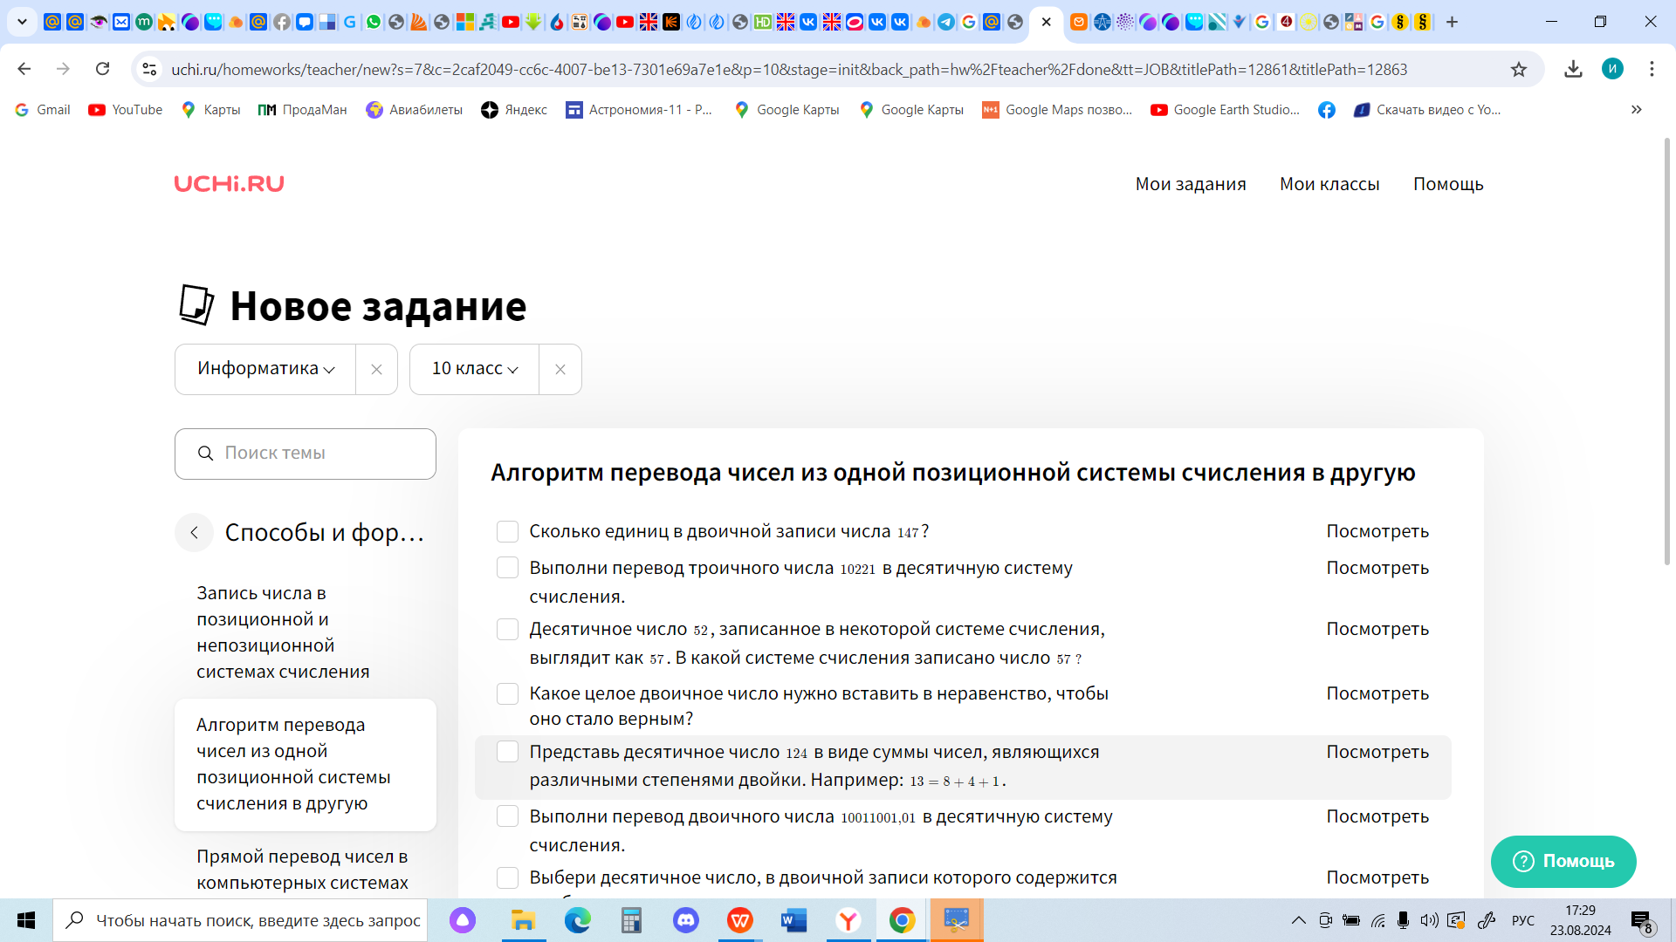

Slide 15
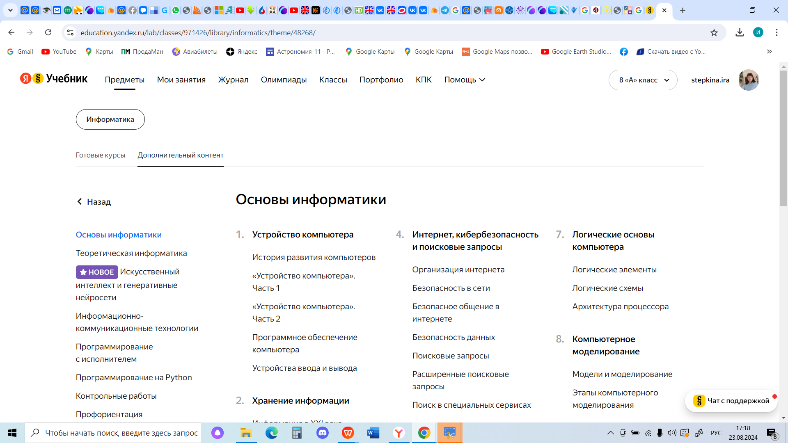

Slide 16
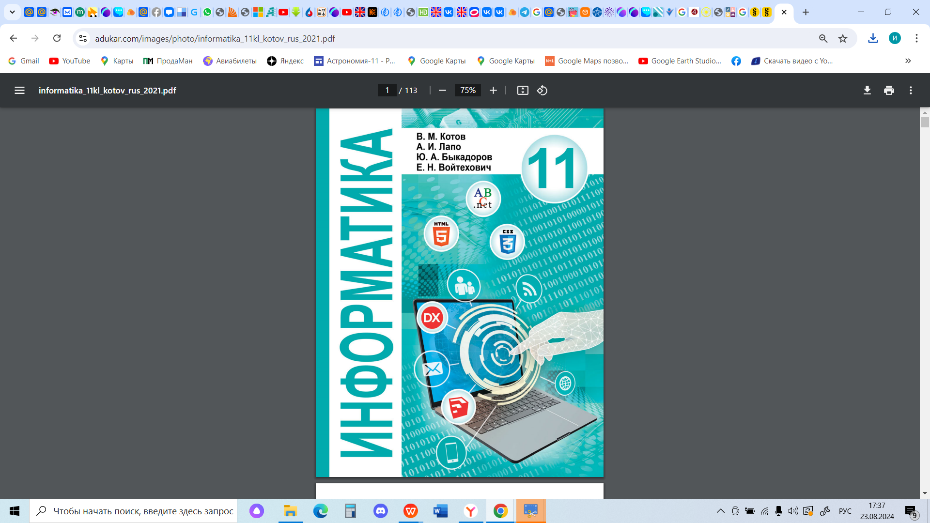

Slide 17
труд

Slide 19
Изменения в ОГЭ-9

Slide 20
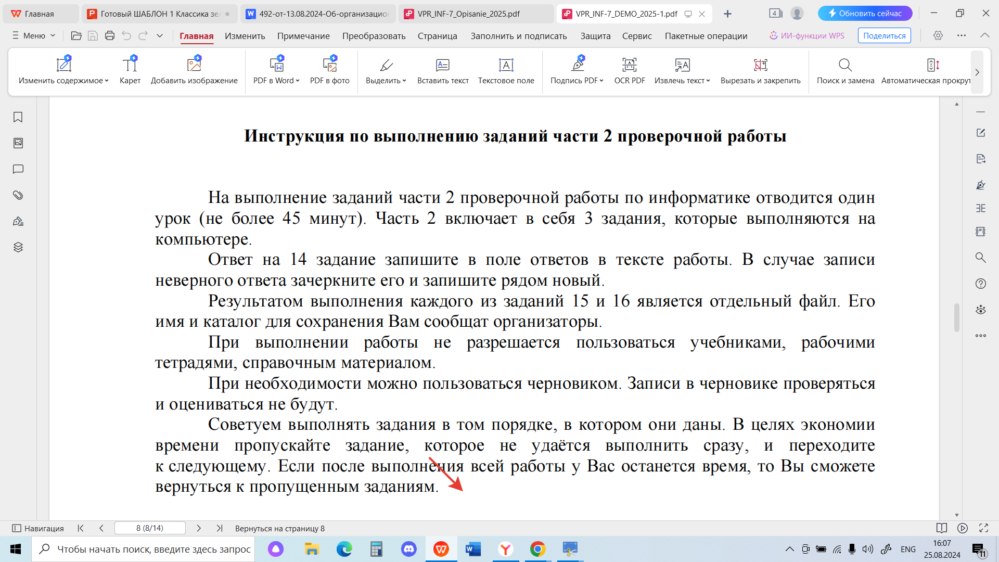
ВПР по информатике 7-8 класс

Slide 21
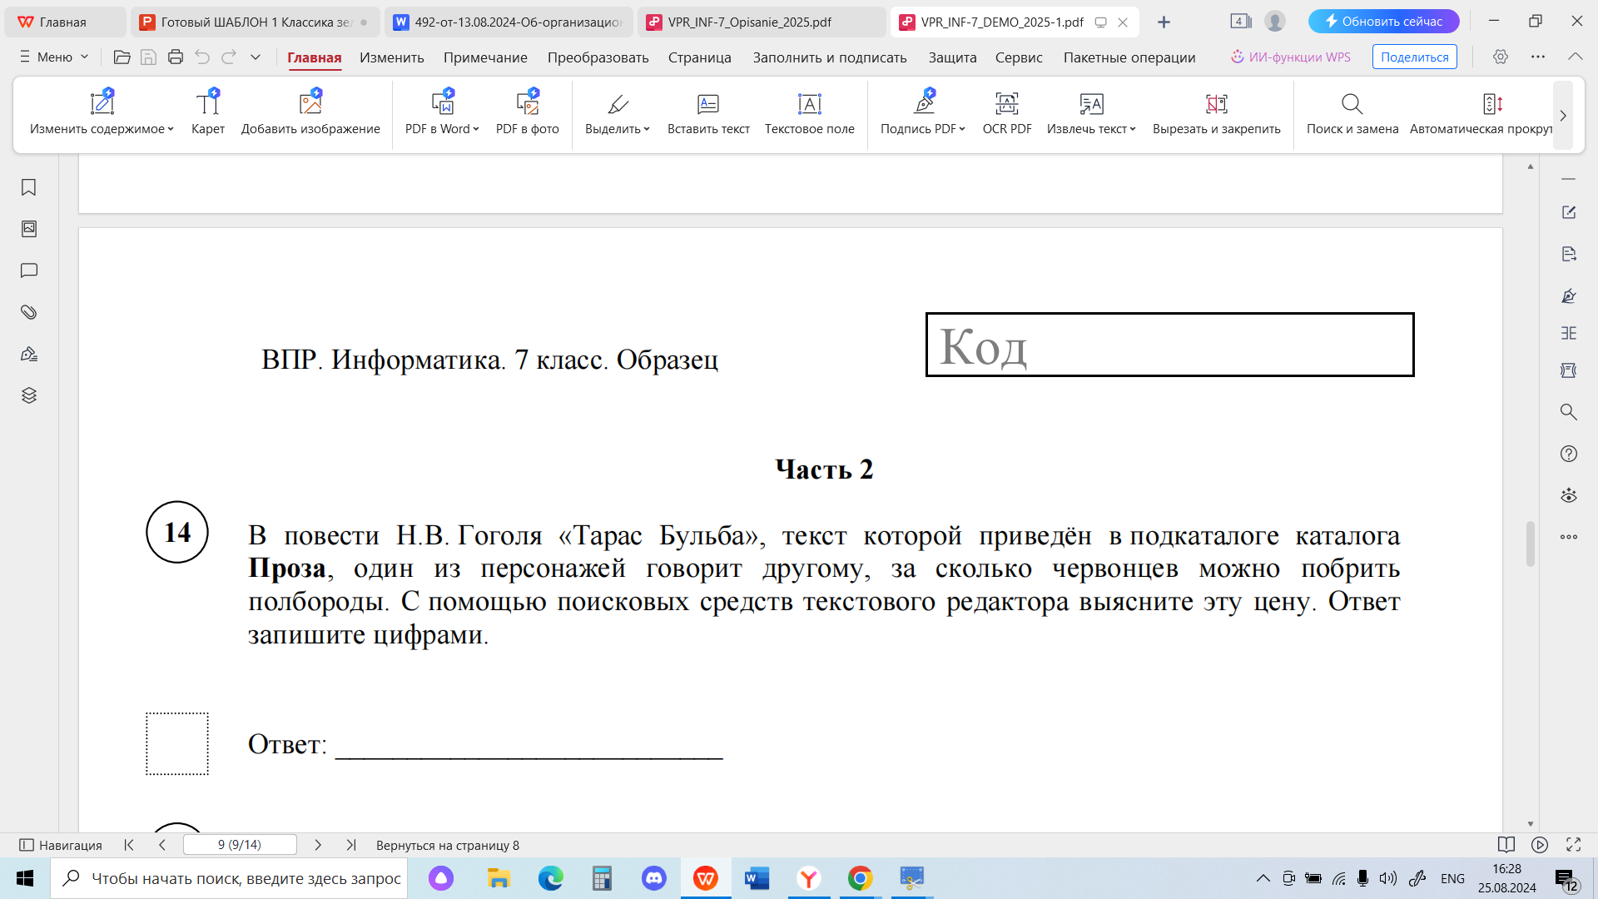
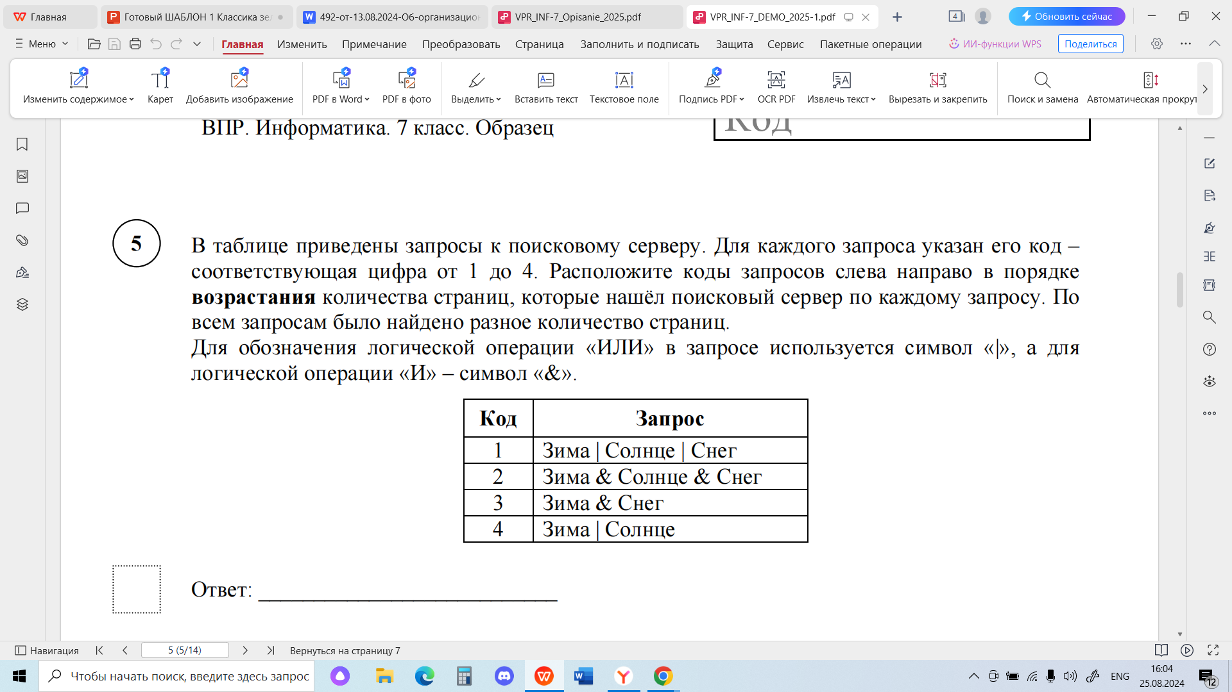

Slide 22
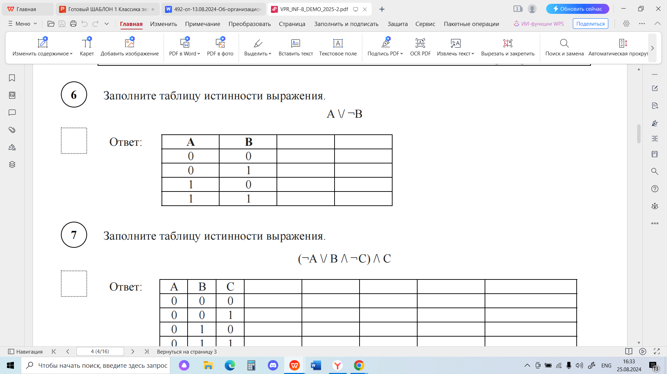
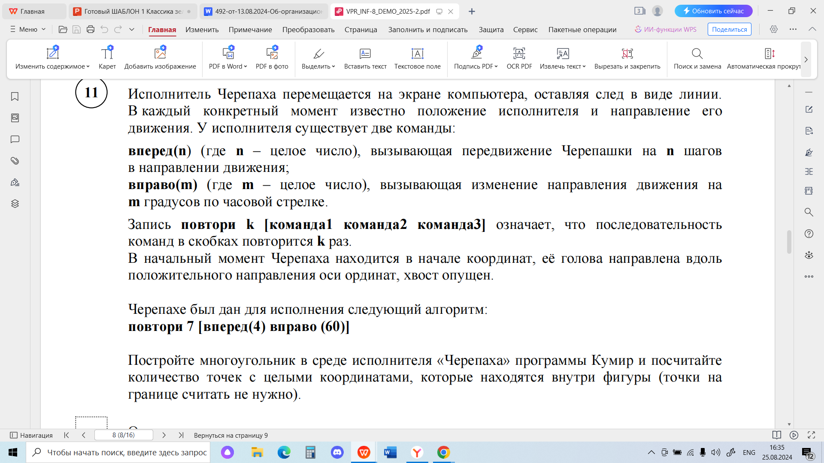

Slide 25
Лидеры прироста числа участников ВсОШ в 2023/2024 уч.году
№ пп | Муниципалитет | Доля участников от общего числа обучающихся в соответствующих параллелях |  | Разница | Рейтинг
 |  | Доля | Доля
1 | Солтонский район | 17% | 48.7 % | 31.7 % | 1
2 | Краевые организации | 7.7 % | 37.4 % | 29.7 % | 2
3 | Ребрихинский район | 21.9 % | 46.3 % | 24.4 % | 3
4 | город Бийск | 36.1 % | 60.3 % | 24.2 % | 4
5 | Благовещенский район | 36.7 % | 60.1 % | 23.4 % | 5
6 | АКПЛ | 46.3 % | 68.1 % | 21.8 % | 6
7 | Тогульский район | 26.5 % | 46.1 % | 19.6 % | 7
8 | Краснощёковский район | 33.5 % | 52.1 % | 18.6 % | 8
9 | Рубцовский район | 40.7 % | 59.3 % | 18.6 % | 9
10 | Курьинский район | 24.4 % | 42.8 % | 18.4 % | 10
11 | Быстроистокский район | 36.3 % | 54.2 % | 17.9 % | 11
12 | Троицкий район | 28.8 % | 46.4 % | 17.6 % | 12
13 | Зональный район | 18.6 % | 35.5 % | 16.9 % | 13
14 | Новичихинский район | 44.5 % | 61.3 % | 16.8 % | 14
15 | Бурлинский район | 50.6 % | 66.8 % | 16.2 % | 15

Slide 26
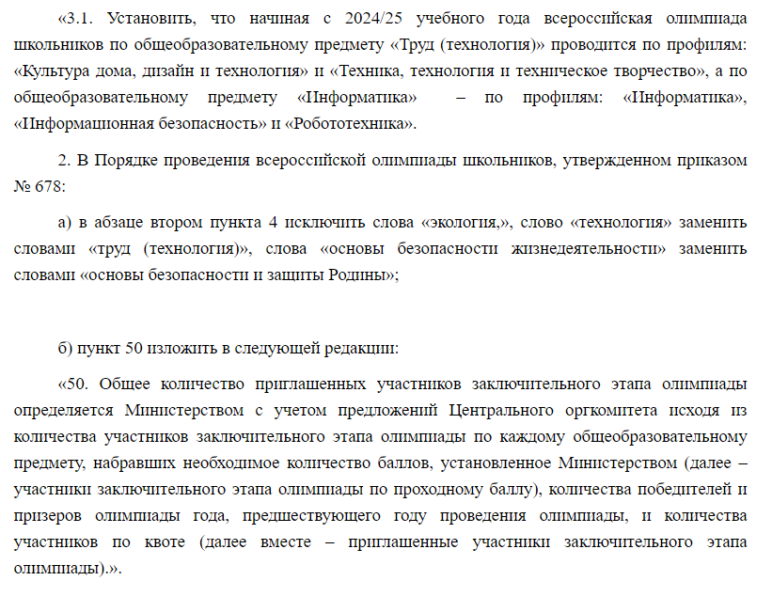
Изменения в Порядок

Slide 27
Школьный этап ВсОШ в Алтайском крае в 2023/2024 уч. году 24 предмет 6 предметов (астрономия, биология, физика, химия, математика, информатика) на платформе Сириус-курсы

Slide 28
-основные результаты оценки компетенций педагогических работников Алтайского края;

Slide 30
«О реализации федерального проекта «Школа Минпросвещения России» в общеобразовательных организациях»
2

Slide 31
МАГИСТРАЛЬНЫЕ НАПРАВЛЕНИЯ ПРОЕКТА «ШКОЛА МИНПРОСВЕЩЕНИЯ РОССИИ»
НАПРАВЛЕНИЯ ДЕЯТЕЛЬНОСТИ ШКОЛ, ФОРМИРУЮЩИЕ ЕДИНОЕ ОБРАЗОВАТЕЛЬНОЕ ПРОСТРАНСТВО
ЗНАНИЕ:
КАЧЕСТВО И ОБЪЕКТИВНОСТЬ
ТВОРЧЕСТВО
ПРОФОРИЕНТАЦИЯ
знание добывай
талант развивай
профессию выбирай
ЗДОРОВЬЕ
ВОСПИТАНИЕ
сохраняй
традиции храни и создавай
УЧИТЕЛЬ
ШКОЛЬНЫЙ КЛИМАТ
ОБРАЗОВАТЕЛЬНАЯ СРЕДА
Учителями славится Россия!
«Среда» семь дней в неделю!
31
Важней всего погода в школе!

Slide 32
Оценка профессиональных компетенций педагогических работников
Диагностику компетенций прошли 3 164 чел.:
618 руководителей и заместителей;
396 биологов;
291 физик;
253 химика;
664 математика;
942 педагогических и руководящих работника по ИКТ.
Индивидуальный образовательный маршрут (ИОМ) педагога – это технология профессионального развития для разработки эффективной и структурированной образовательной программы, направленной на достижение личного профессионального роста и мастерства, инструмент для оценки своих профессиональных достижений, который помогает совершенствовать навыки и проходить аттестацию. ИОМ не является обязательным документом.
Разработка индивидуального образовательного маршрута педагога основывается на ст.47 закона об образовании № 273-ФЗ , а также на регламентах ФГОС и профстандарта.
Педагог имеет право самостоятельно выбирать методы воспитания и обучения, а также составлять и внедрять собственные образовательные методики.

Slide 33
- деятельность отделения в 2024-2025 г.; - ответы на вопросы.

Slide 34
Важные ближайшие мероприятия для педагогов
Конференция КУМО «Качество образования в Алтайском крае: вызовы и новые условия»
пленарная часть
работа секций
Ключевые содержательные направления работы учебно-методического объединения (краевого, муниципального, школьного):
новое и обновленное предметное содержание;
использование нового оборудование в учебном процессе;
качество образовательных результатов независимых оценочных процедур (ВПР, ГИА, оценка функциональной грамотности и др.).

Slide 35
Пользователь ПК???
Рабочая группа для составления заданий?
Рабочая группа для проверки работ?

Slide 36
Разработка учебно- методических материалов
-Статьи по темам
-Разработанные уроки или материалы к урокам
-видеоролики 3-5 минут с объяснениями
- другие материалы
Сертификаты за предоставленные материалы от АИРО
Ссылка на размещение на краевом ресурсе для портфолио и оценочных листов

Slide 37
Курсы для учителей края
- разработка материалов для Кравых курсов повышения квалификации
Справка АИРО о том, что являетесь разработчиком курса

Slide 38
Новые возможности
в 2024–2025 учебном году

Slide 39
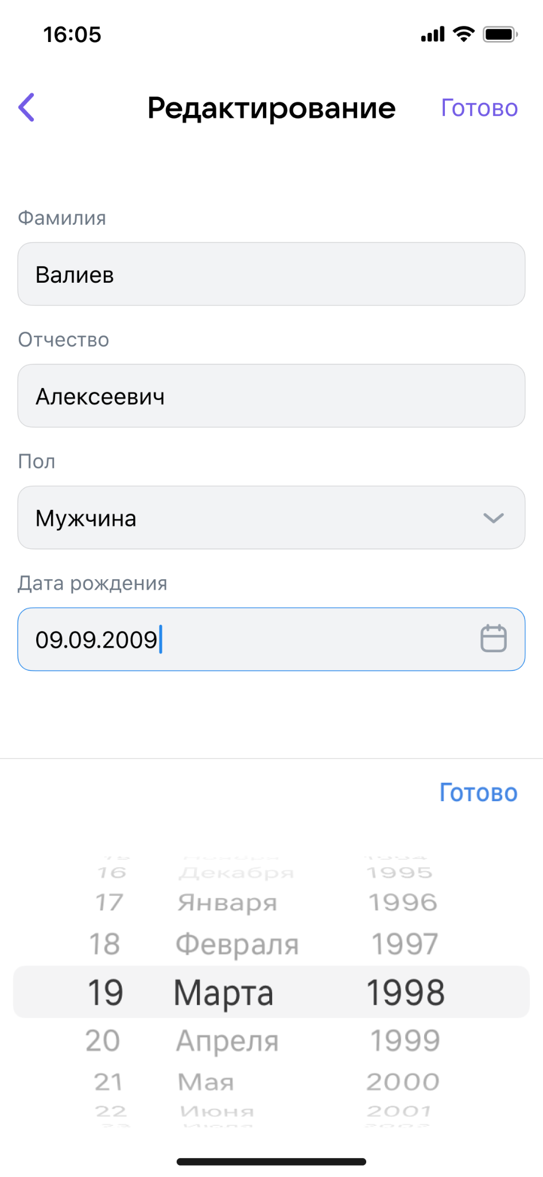
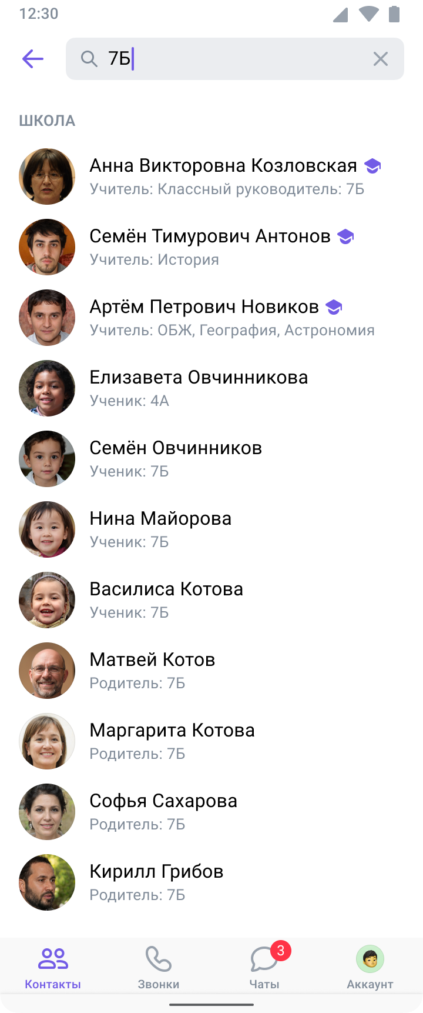
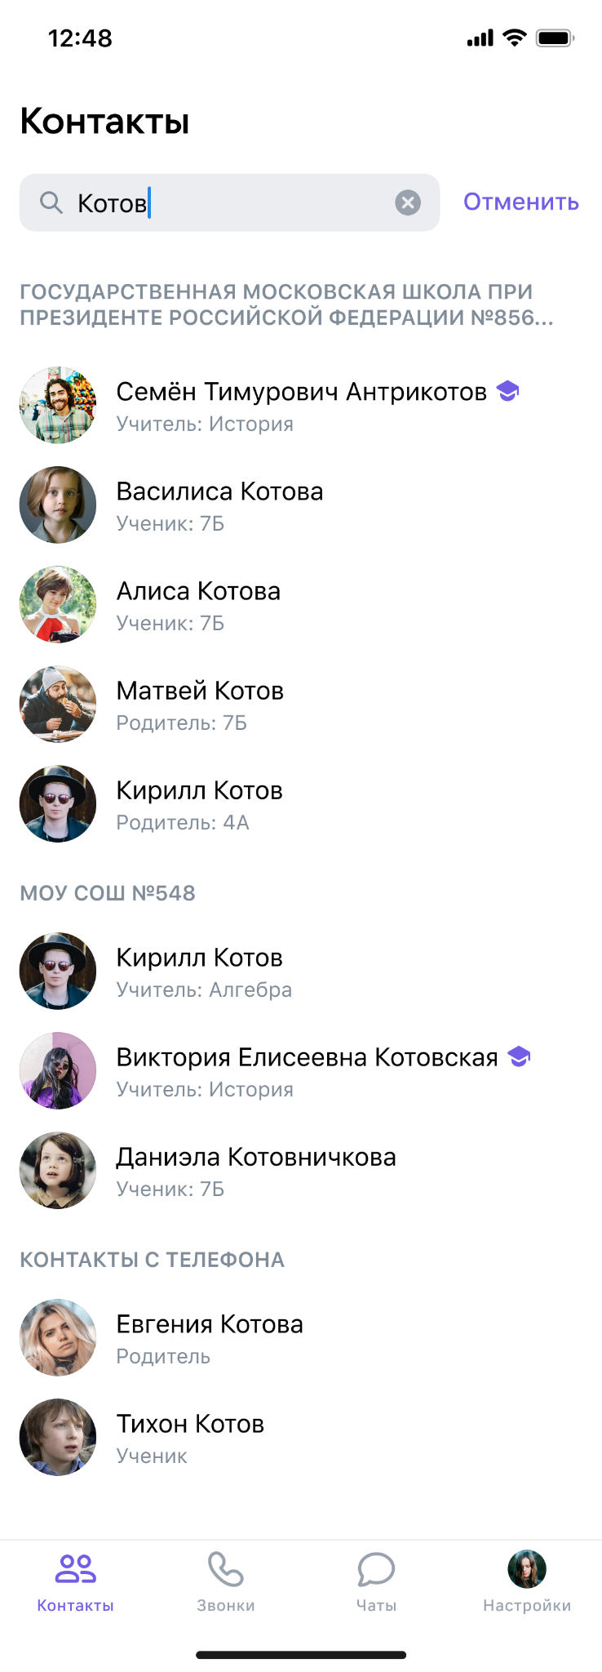
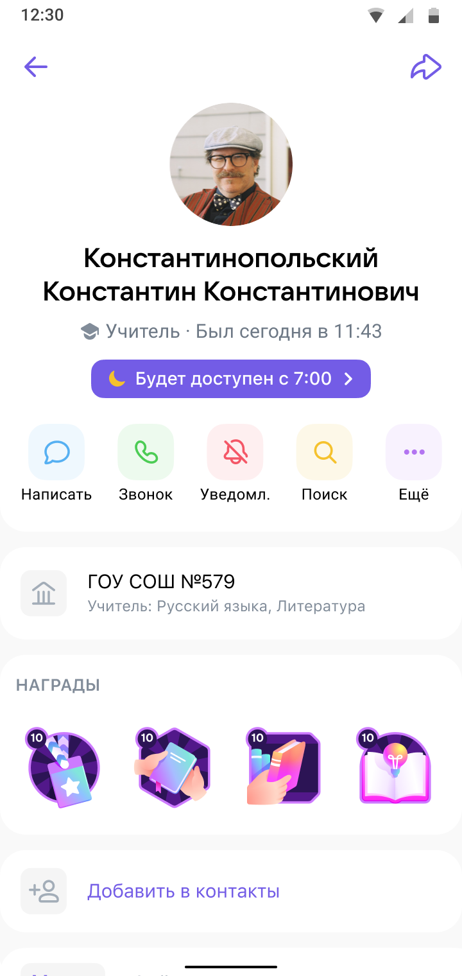
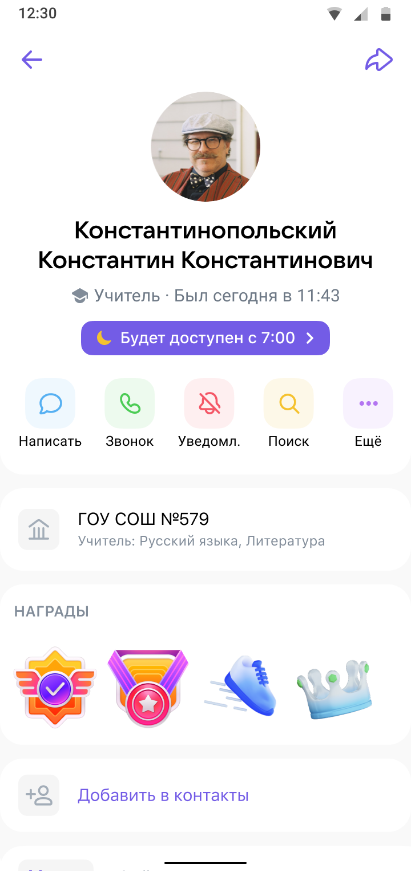
Новые возможности для общения
Быстрый поиск пользователей по своей образовательной организации
Возможность подключить к контактам в Сферуме свою телефонную книгу для расширения круга общения
Безопасное общение: активация чата после одобрения запроса
Возможность настроить режим «Не беспокоить» для общения только в рабочие часы

Slide 40
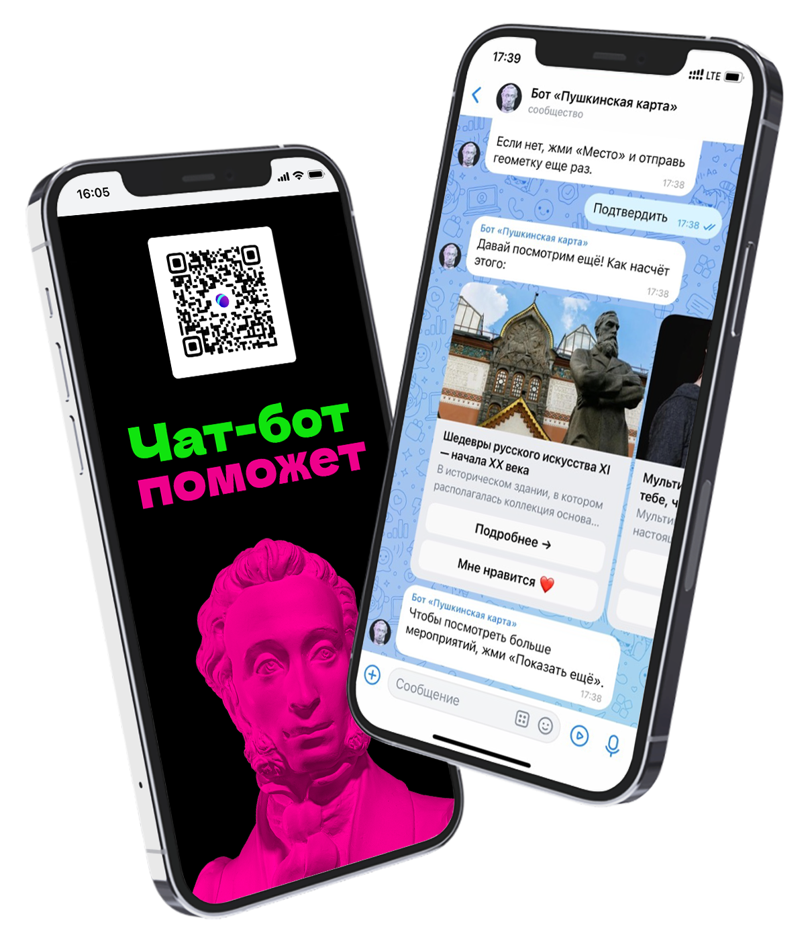
Новые сервисы к 1 сентября
Профориентация
Пушкинская карта
Позволит продвигать обучение в региональной системе СПО
Поможет изучить события региона и перейти к оформлению билета
Помощник Рособрнадзора
Интеграция с олимпиадами
Канал взаимодействия педагога с Рособрнадзором для снижения бюрократической нагрузки
Единая точка входа и уведомлений
Notes:
Комментарий Рустама:
Кратко о сервисных обновлениях (чат-боты, сервисные коллабы с партнерами)
Далее (другой слайд) – текст + QR на серию сервиса. Посыл: решение боли пользователя через сервис
Сверка QR – что работает, что нет? На что даем QR, на что иное?
QR не рабочие, все ведут на дашборд

Slide 41
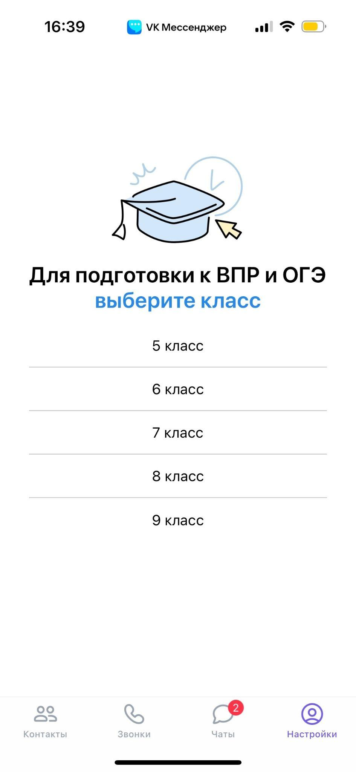
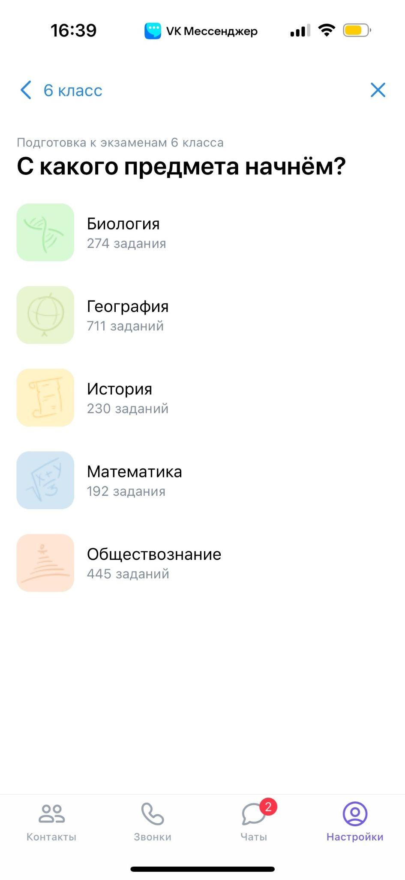
Мини-приложение «Помощник ученика»
Онлайн-тренажёр для подготовки школьников к ВПР и ОГЭ
Верифицированные задания, разработанные при поддержке Минпросвещения
Сервис полезен для учеников 5–9-х классов
Заниматься можно в любое время прямо со смартфона: тренажер размещен в каталоге сервисов Сферума

Slide 42
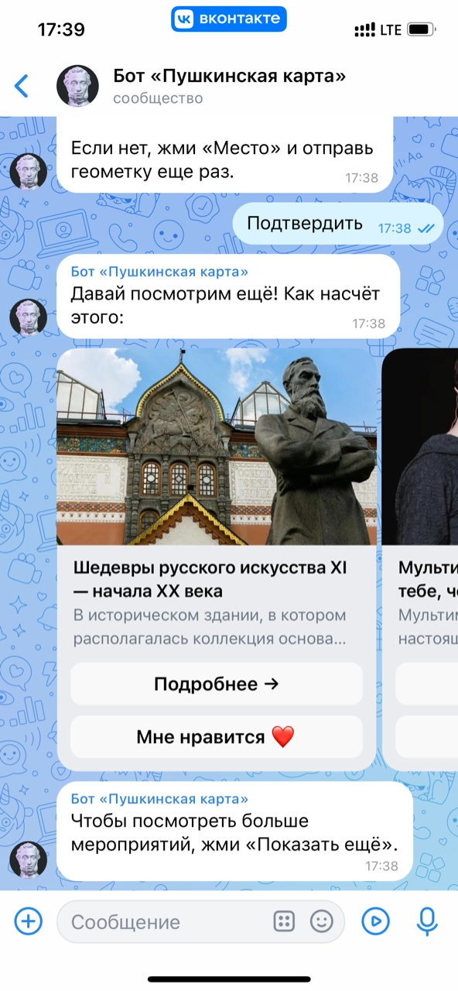
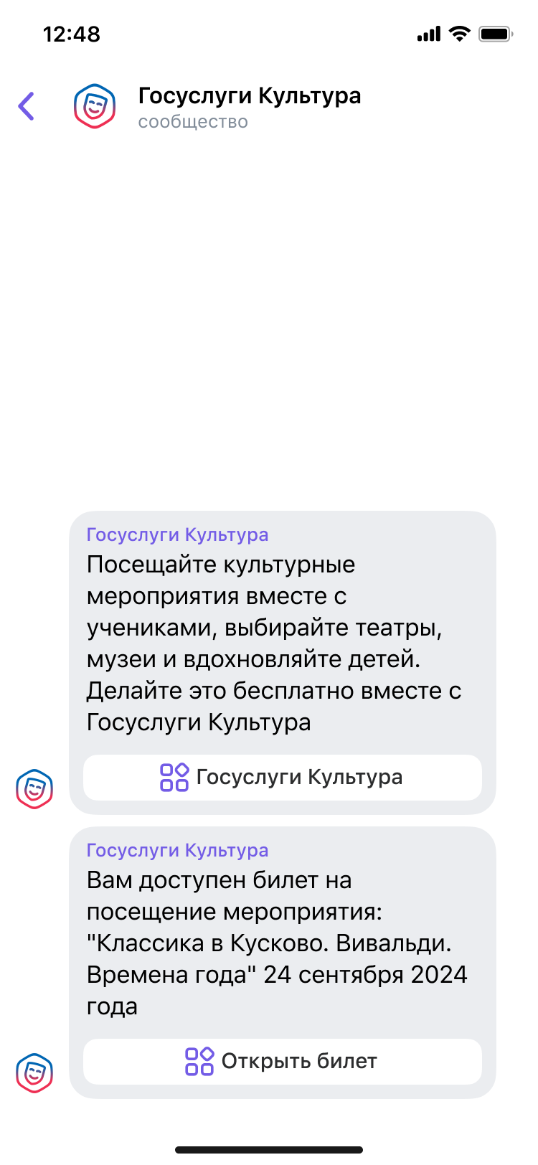
Чат-бот культурных событий
от Пушкинской карты в Сферуме
Изучите возможности чат-бота
Подборки интересных культурных мероприятий в регионе
Индивидуальные рекомендации на основе интересов
Подробная информация о событиях, на которые можно записаться в приложении Госуслуги Культура
Notes:
https://me.sferum.ru/?p=messages&peerId=-226609743

Slide 43
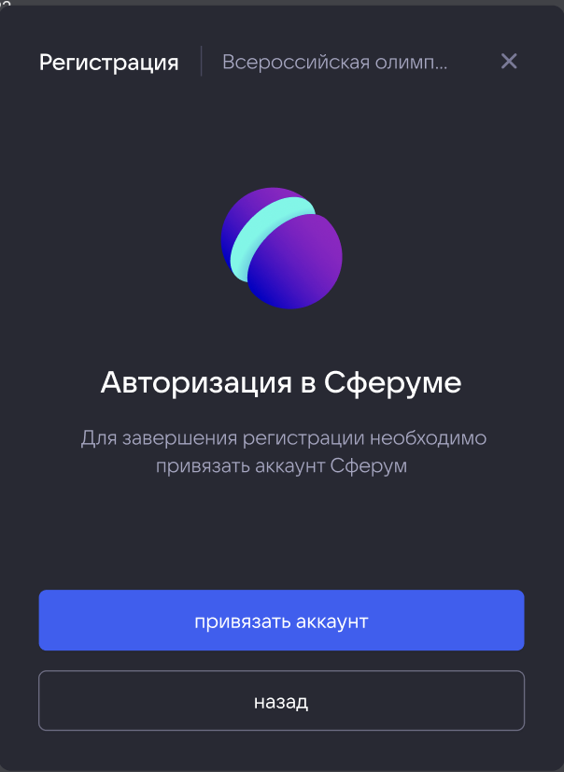
Участие в олимпиадах через Сферум
В учебном профиле Сферум реализована возможность участия во Всероссийских Олимпиадах
Всероссийская олимпиада по искусственному интеллекту 2024
Бесплатные олимпиады
Онлайн-соревнования по разным предметам
>8 млн участников
в 2023–2024 учебном году
График онлайн-олимпиад 2024 – 2025 учебного года

Slide 44
Расширение возможностей звонков и трансляций
Звонки
Пользователи могут проверить камеру и микрофон до входа в звонок
Прямо внутри звонка доступен чат
Работает
Веб-версия и мобильное приложение
Трансляции
Доступно управление списком участников
Спикер видит чат во время трансляции
Администратор трансляции может модерировать чат и удалять комментарии

Slide 45
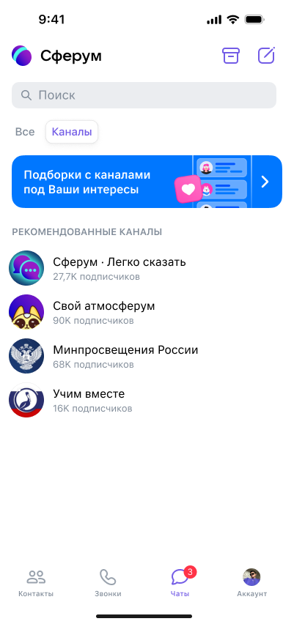
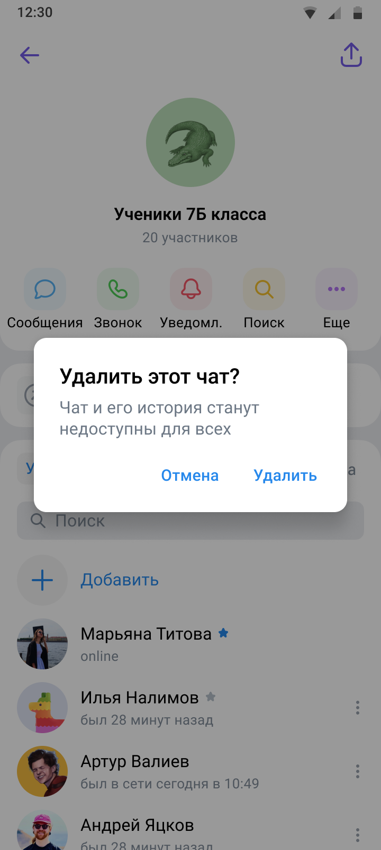
Обновление чатов и каналов
Новые функции в каналах
Подборки информационных каналов по интересам: для педагогов, детей и родителей
Поиск каналов
Отложенные посты в канале
Пользователь может задать вопрос лично администратору, а администратор ответить от имени канала
Новые функции в чатах
Администратор сможет удалить лишние или ошибочно созданные чаты
Изменения будут отражены у всех участников
Удаленные чаты нельзя будет восстановить

Slide 46
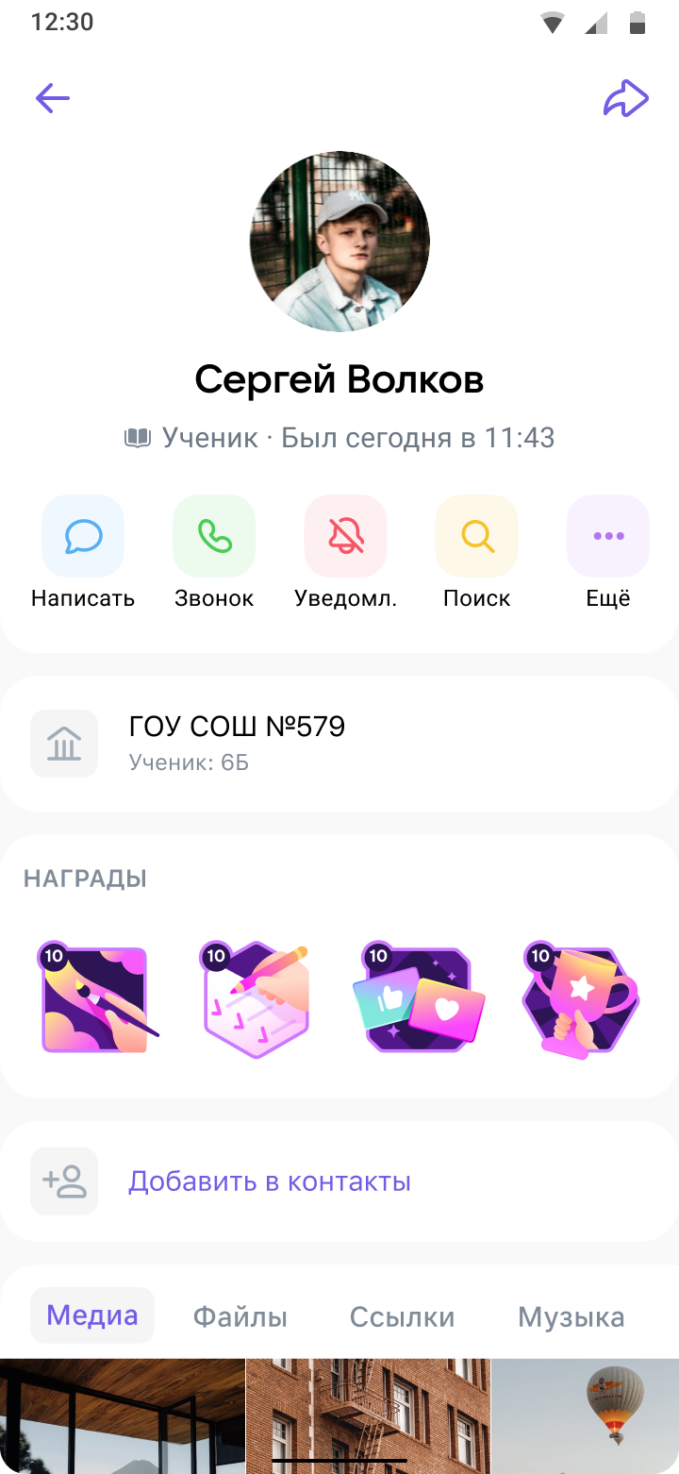
Мотивация учащихся цифровыми наградами
Награды — удобный инструмент, который помогает поощрять детей за учёбу и внеклассную активность
Функция доступна только пользователям с подтверждённым статусом учителя
Расширенный каталог наград
Возможность выдавать награду сразу нескольким ученикам
Многократная выдача наград
Все награды видны в профиле ученика на персональной доске

Slide 47
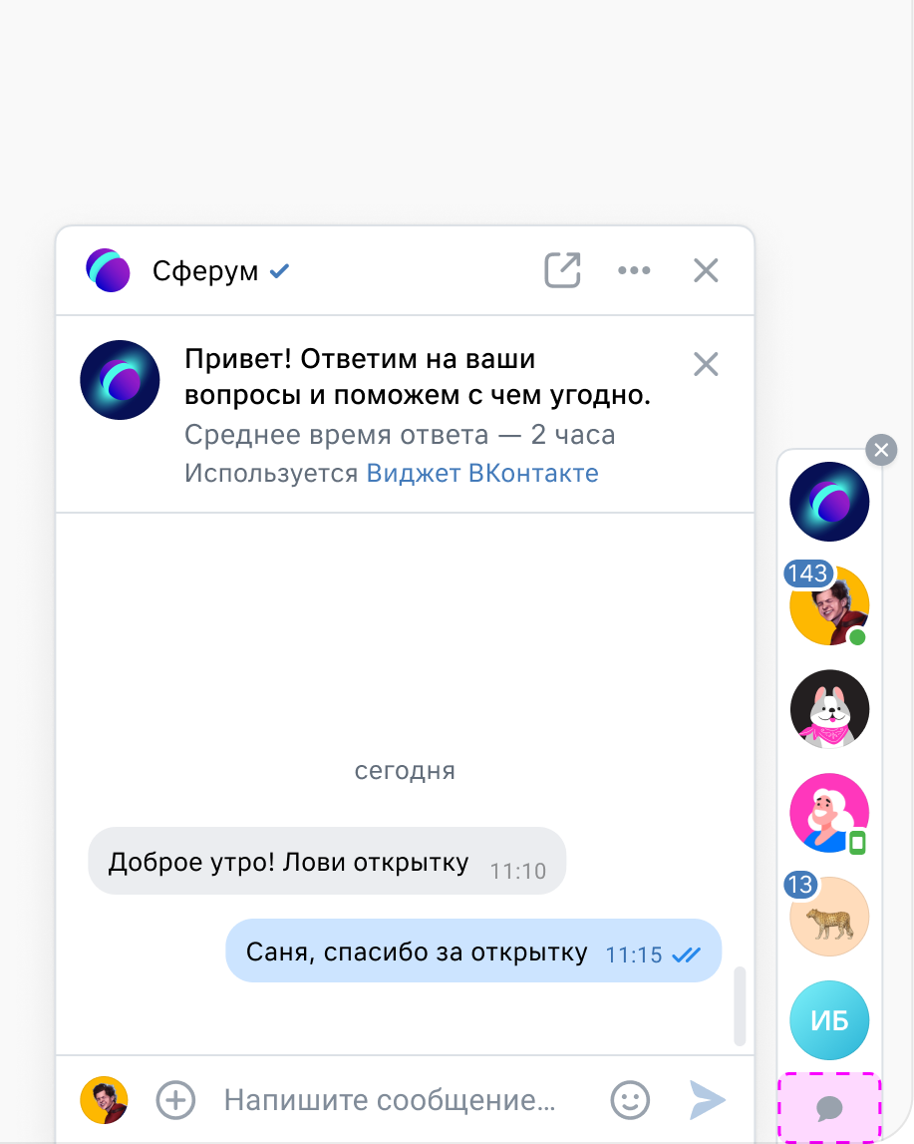
Преимущества интеграции Сферума и ЭЖД для пользователей
Планы
Интеграция чатов Сферума в интерфейс ЭЖД
Автоматическое создание чатов педагога с коллегами, учениками и родителями
Актуальный состав участников чатов — регулярные обновления
Дистанционный урок для класса можно запланировать в пару кликов
1 сентября 2024 года
До 1 сентября важно настроить связку Сферум — ЭЖД для полного доступа ко всем возможностям
С 1 сентября рекомендуем использовать только чаты, созданные при помощи ЭЖД

Slide 48
Важные нормативно-правовые акты
ФГИС «Моя школа»: Постановление Правительства Российской Федерации от 13.07.2022 № 1241
ЛНПА: Постановление Правительства Российской Федерации от 11.10.2023 № 1678
Ограничения использования иностранных мессенджеров: Федеральный закон от 27 июля 2006 г. № 149-ФЗ
На основании п. 2 каждой организации необходимо обновить локальный нормативный акт про дистанционные образовательные технологий до 01.05.2025

Slide 49
Спасибо
Остались вопросы?
Стёпкина Ирина Евгеньевна
телефон
89831021965
контакты
ira-stepkina@mail.ru

